Slide 1
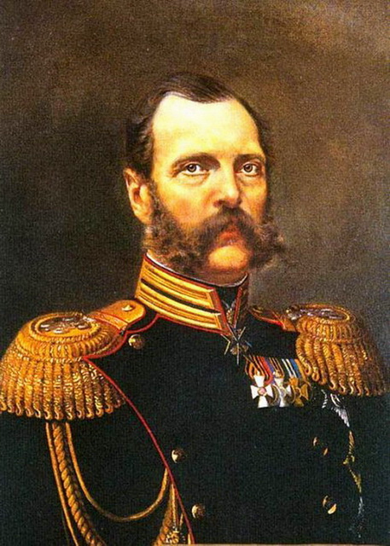
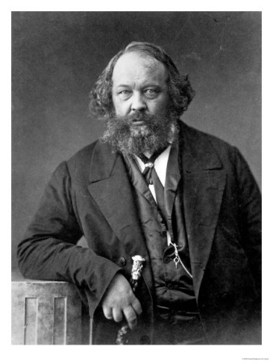
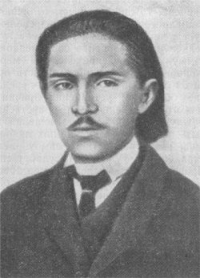
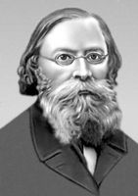
Все три пути одинаково целесообразны, все три деятельности одинаково необходимы для скорейшего осуществления народной революции. П. Н. Ткачев.

Slide 2
М.А. Бакунин (1814-1876 гг.)
Александр II (1818-1881гг)
П.Н. Ткачев
(1844-1886 гг.)
П. Л. Лавров (1823-1900 гг.)
Все три пути одинаково целесообразны, все три деятельности одинаково необходимы для скорейшего осуществления народной революции. П. Н. Ткачев.

Slide 3
Тема: «Зарождение революционного народничества и его идеология»

Slide 4
Цель: сформулировать представления о деятельности революционного народничества и его идеологии в 1870-е гг.

Slide 5
Лист самооценки ученика(цы)
Критерии | Мои комментарии | Оценка (1-5 баллов)
Урок
Активность на уроке
Личный вклад в работу группы
Биография | Направление борьбы | Тактика | Программа/ идеология | Издаваемые документы

Slide 6
Задания для групп
1 группа: выявление причин, идеологии народников;
2 группа: представление М.А. Бакунина;
3 группа: представление П.Л. Лаврова;
4 группа: представление П.Л. Ткачева.

Slide 7
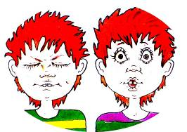
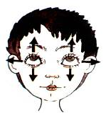

Физкультминутка

Slide 8
Составьте синквейн:
1 строка – заголовок, в который выносится ключевое слово, понятие, тема синквейна, выраженное в форме существительного.
2 строка – два прилагательных.
3 строка – три глагола.
4 строка – фраза, несущая определенный смысл.
5 строка – резюме, вывод, одно слово, существительное.

Slide 9
1-народничество
2-революцеонное, анархистское
3-требует, настраивает, пропагандирует
4-поднятие крестьян на бунт
5-революция

Slide 10
Домашнее задание
§ 25 повторить, написать небольшое рассуждение на тему используя технологию ПОПС:
П – позиция
О – объяснение (или обоснование)
П – пример
С – следствие (или суждение)
Первое из предложений (позиция) должно начинаться со слов:
«Я считаю, что…».
Второе предложение (объяснение, обоснование своей позиции) начинается со слов:
«Потому что …».
Третье предложение (ориентированное на умение доказать правоту своей позиции на практике) начинается со слов:
«Я могу это доказать это на примере …».
И, наконец, четвертое предложение (следствие, суждение, выводы) начинается со слов:
«Исходя из этого, я делаю вывод о том, что…».

